Slide 1
ПЕРЕВІЗНИКИ
Зберегти за будь-яку ціну!!!
Група М-12
В команді:
Броговська Світлана
Жаровська Оксана
Заверуха Леся
Шатковська Ольга

Slide 2
У перший день перед нами поставили завдання зберегти за будь-яку ціну. Ми знайшли багато інформації про перенос операційної системи.
Наприклад, що це можна зробити
Такими способами
1. Перенесення жорсткого диска з встановленою системою на іншу апаратну платформу.
2. Клонування системного диска.
Перенесення жорсткого диска передбачає підключення його до іншої апаратної платформи. Така операція
Клонування диска – це процес створення його точної копії, з однаковим розміром системного розділу, файловою системою, архітектурою та розміщенням файлів.

Slide 3
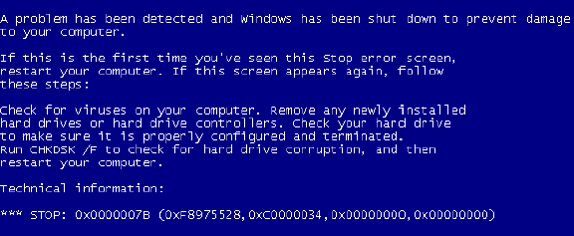
Ми детально це вивчили.
Але воно не допомогло.
Нас спіткав «синій екран смерті» із помилкую 0x0000007B
Причиною такої помилки є драйвер контролера дискових пристроїв. При встановленні операційної системи автоматично встановлюються драйвери чипсету материнської плати, які несумісні з апаратною платформою, на які переноситься система

Slide 4
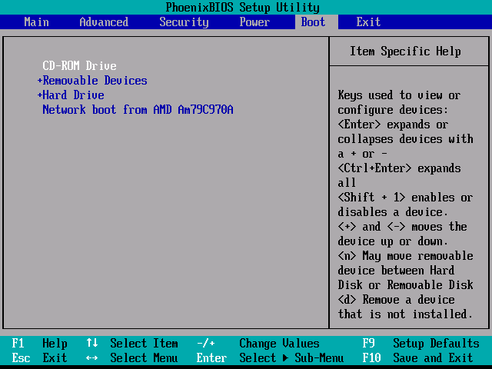
Ми змінили налаштування BIOS
Ми змогли зайти на Робочий стіл. Та цього виявилося недостатньо. Потрібно було встановити драйвери контролера дискових пристроїв

Slide 5
Ми знайшли стандартні драйвери
Intelide. sys
Pciide.sys
Pcidex.sys
Atapi.sys

Slide 6
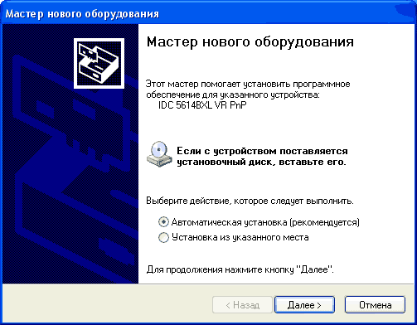
Для вирішення проблеми нам потрібно було потрібно визначивши модель материнської плати і підключити носій із завантаженими драйверами та запустити майстер встановлення драйверів

Slide 7
На завершення :
Ми видалили деякі старі драйвери
Витягнули завантажувальний диск
Перезавантажили комп’ютер

Slide 8
Ця комп’ютерна практика дала нам великий багаж знань.
Дякуємо за увагу!

